Slide 1
Нарушение прав ребёнка
Воспитатель МБДОУ Тацинский детский сад «Радуга» Крупич Диана Игоревна

Slide 2
В какой сказке нарушено право на личную неприкосновенность, жизнь, свободу?

Slide 3
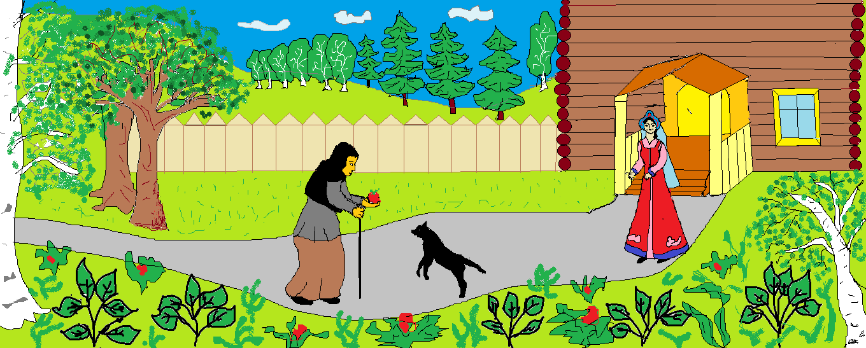
Сказка о мёртвой царевне и семи богатырях

Slide 4
Какие литературные герои могли пожаловаться, что нарушено право на неприкосновенность жилища?

Slide 5
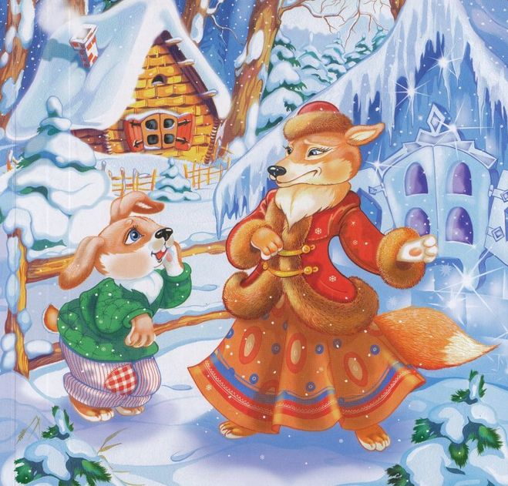
Заюшкина избушка

Slide 6
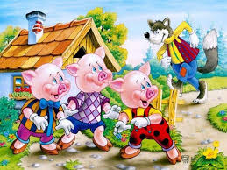
Три поросёнка

Slide 7
В какой известной сказке Маршака нарушено право ребенка на заботу и попечение?

Slide 8
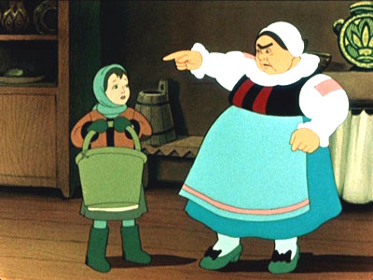
Двенадцать месяцев

Slide 9
В какой сказке нарушено право ребенка на отдых и развлечения?

Slide 10
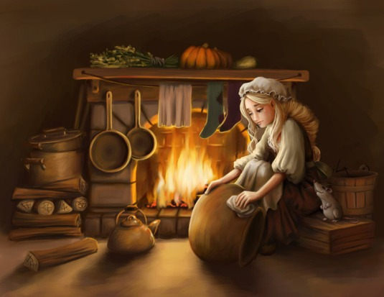
Золушка

Slide 11
Какое право нарушила баба Яга в сказке "Сестрица Алёнушка и братец Иванушка"?

Slide 12
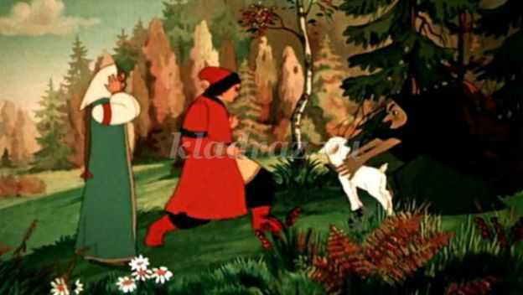
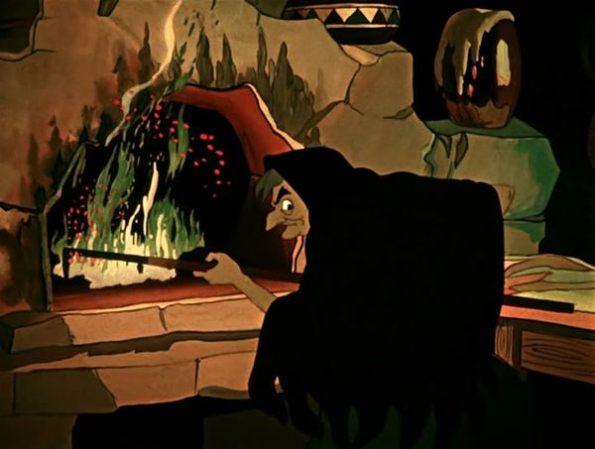
Сестрица Алёнушка и братец Иванушка
Право на жизнь

Slide 13
Каким правом пользовалась лягушка в сказке Гаршина "Лягушка-путешественница"?

Slide 14
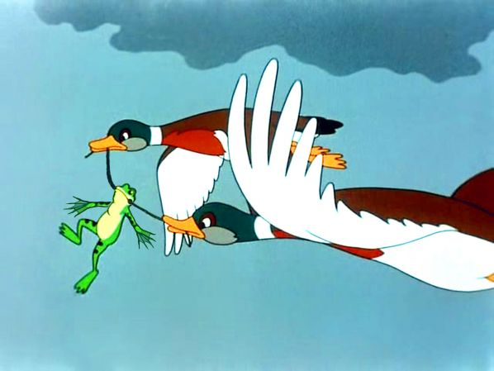
Лягушка - путешественница
Право на свободное передвижение

Slide 15
Какое право Царевны нарушил Кашей Бессмертный, увезя её к себе и решив вступить с ней в брак, в сказке "Царевна Лягушка"?

Slide 16
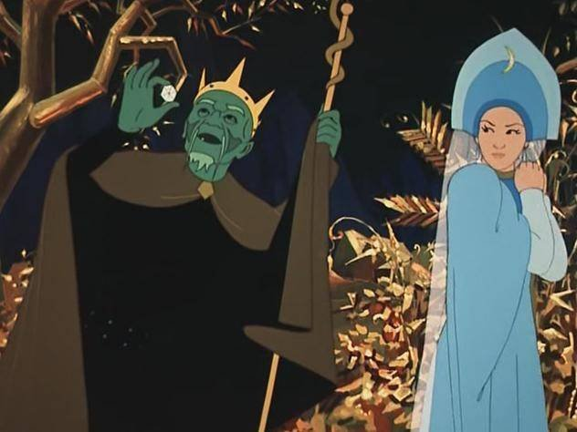
Царевна Лягушка
Вступать в брак по свободному и обоюдному согласию

Slide 17
Каким правом посоветовал воспользоваться Сверчок Буратино в сказке А. Толстого "Золотой Ключик"?

Slide 18
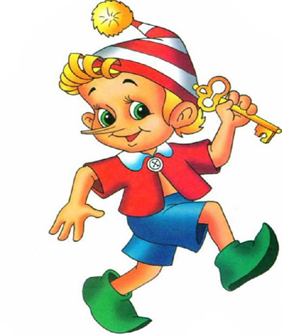
Буратино
Правом на бесплатное образование

